Slide 1
손글씨 인식하기
kopo41 최한솔

Slide 2
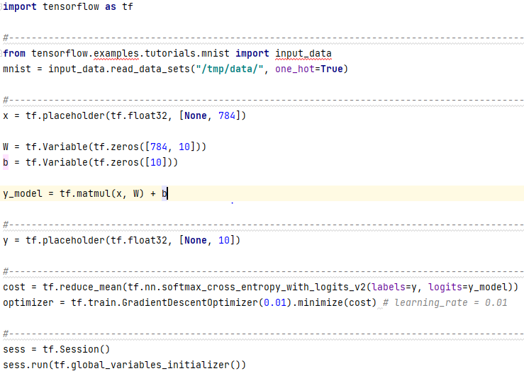
학습하기
MNIST 학습데이터 다운로드
변수설정
모델설정
비용함수, 최적화
변수 초기화

Slide 3
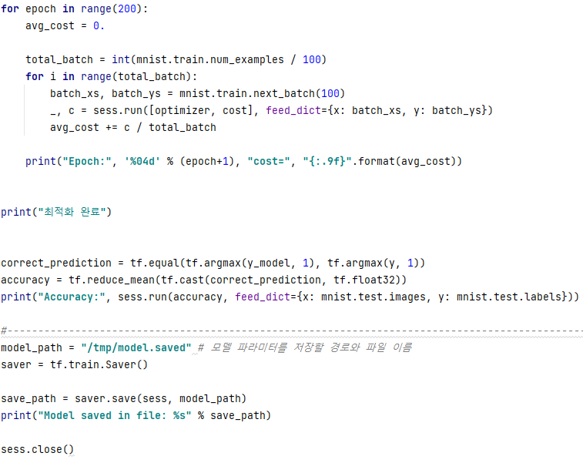
학습하기
경사하강법으로 모델을 학습한다,
모델이 얼마나 정확한지
정확도를 출력한다.
최종 모델을 파일로 저장한다.

Slide 4
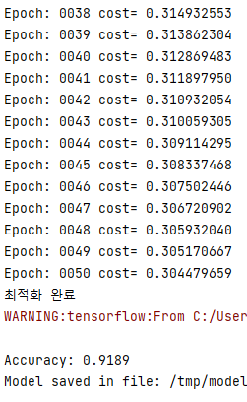
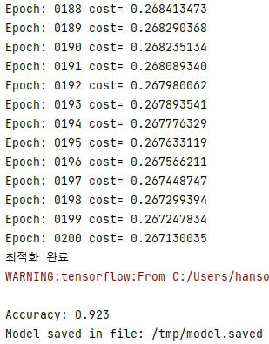
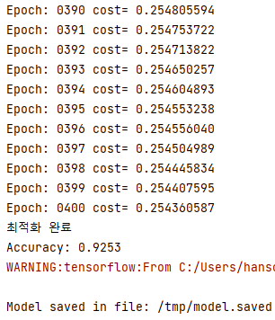
학습하기
50회
200회
400회
학습횟수가 증가할수록 정확도가 증가하고 있다.

Slide 5
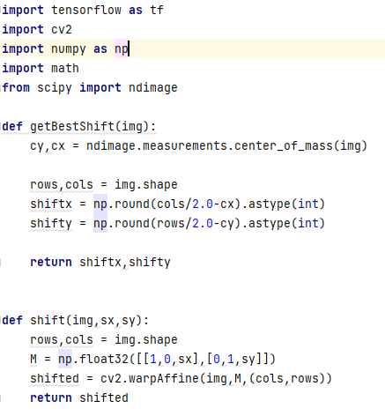
적용하기
모듈설정

Slide 6
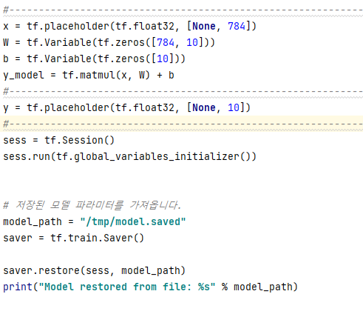
적용하기
변수설정
모델설정
세션으로 변수 초기화
학습해서 얻은 지정 모델을 가져온다

Slide 7
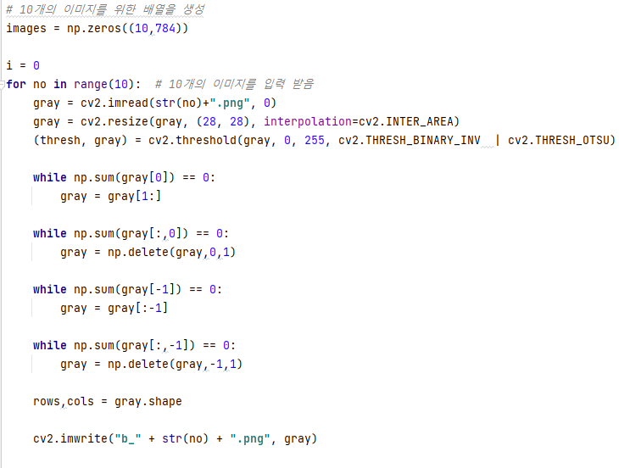
적용하기
0~9까지의 이미지를 입력받아
이미지를 28*28 행렬데이터로
제공하기 위해 이마지를
조정한다.
=>검은색, 흰색으로 2진화하고
숫자 외의 모든 공백 삭제,
다시 공백을 삽입하여
숫자가 중앙에 오게한다.

Slide 8
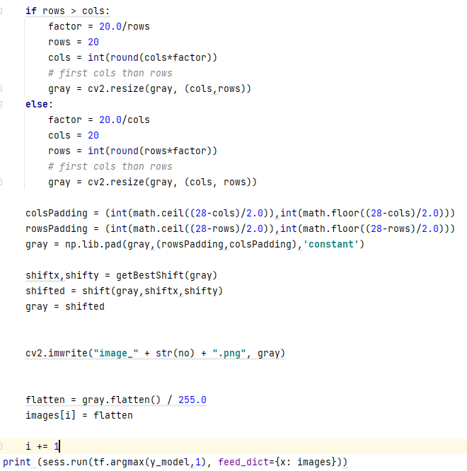
적용하기

Slide 9
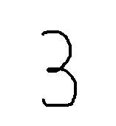
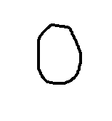
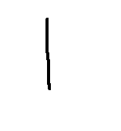
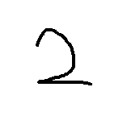
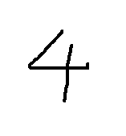
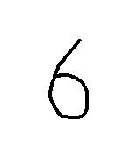
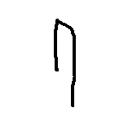
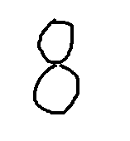
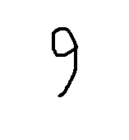
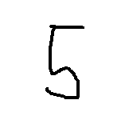

50회 학습 결과
80%

Slide 10

200회 학습 결과
70%

Slide 11

400회 학습 결과
70%

Slide 12
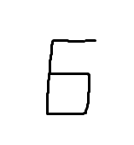
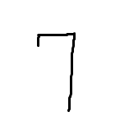
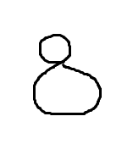
숫자 바꿔서 진행
바꿔도 못 알아먹는다…

Slide 13

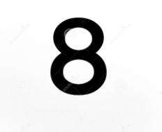

숫자 바꿔서 진행
정확히 인식!!

